Slide 1


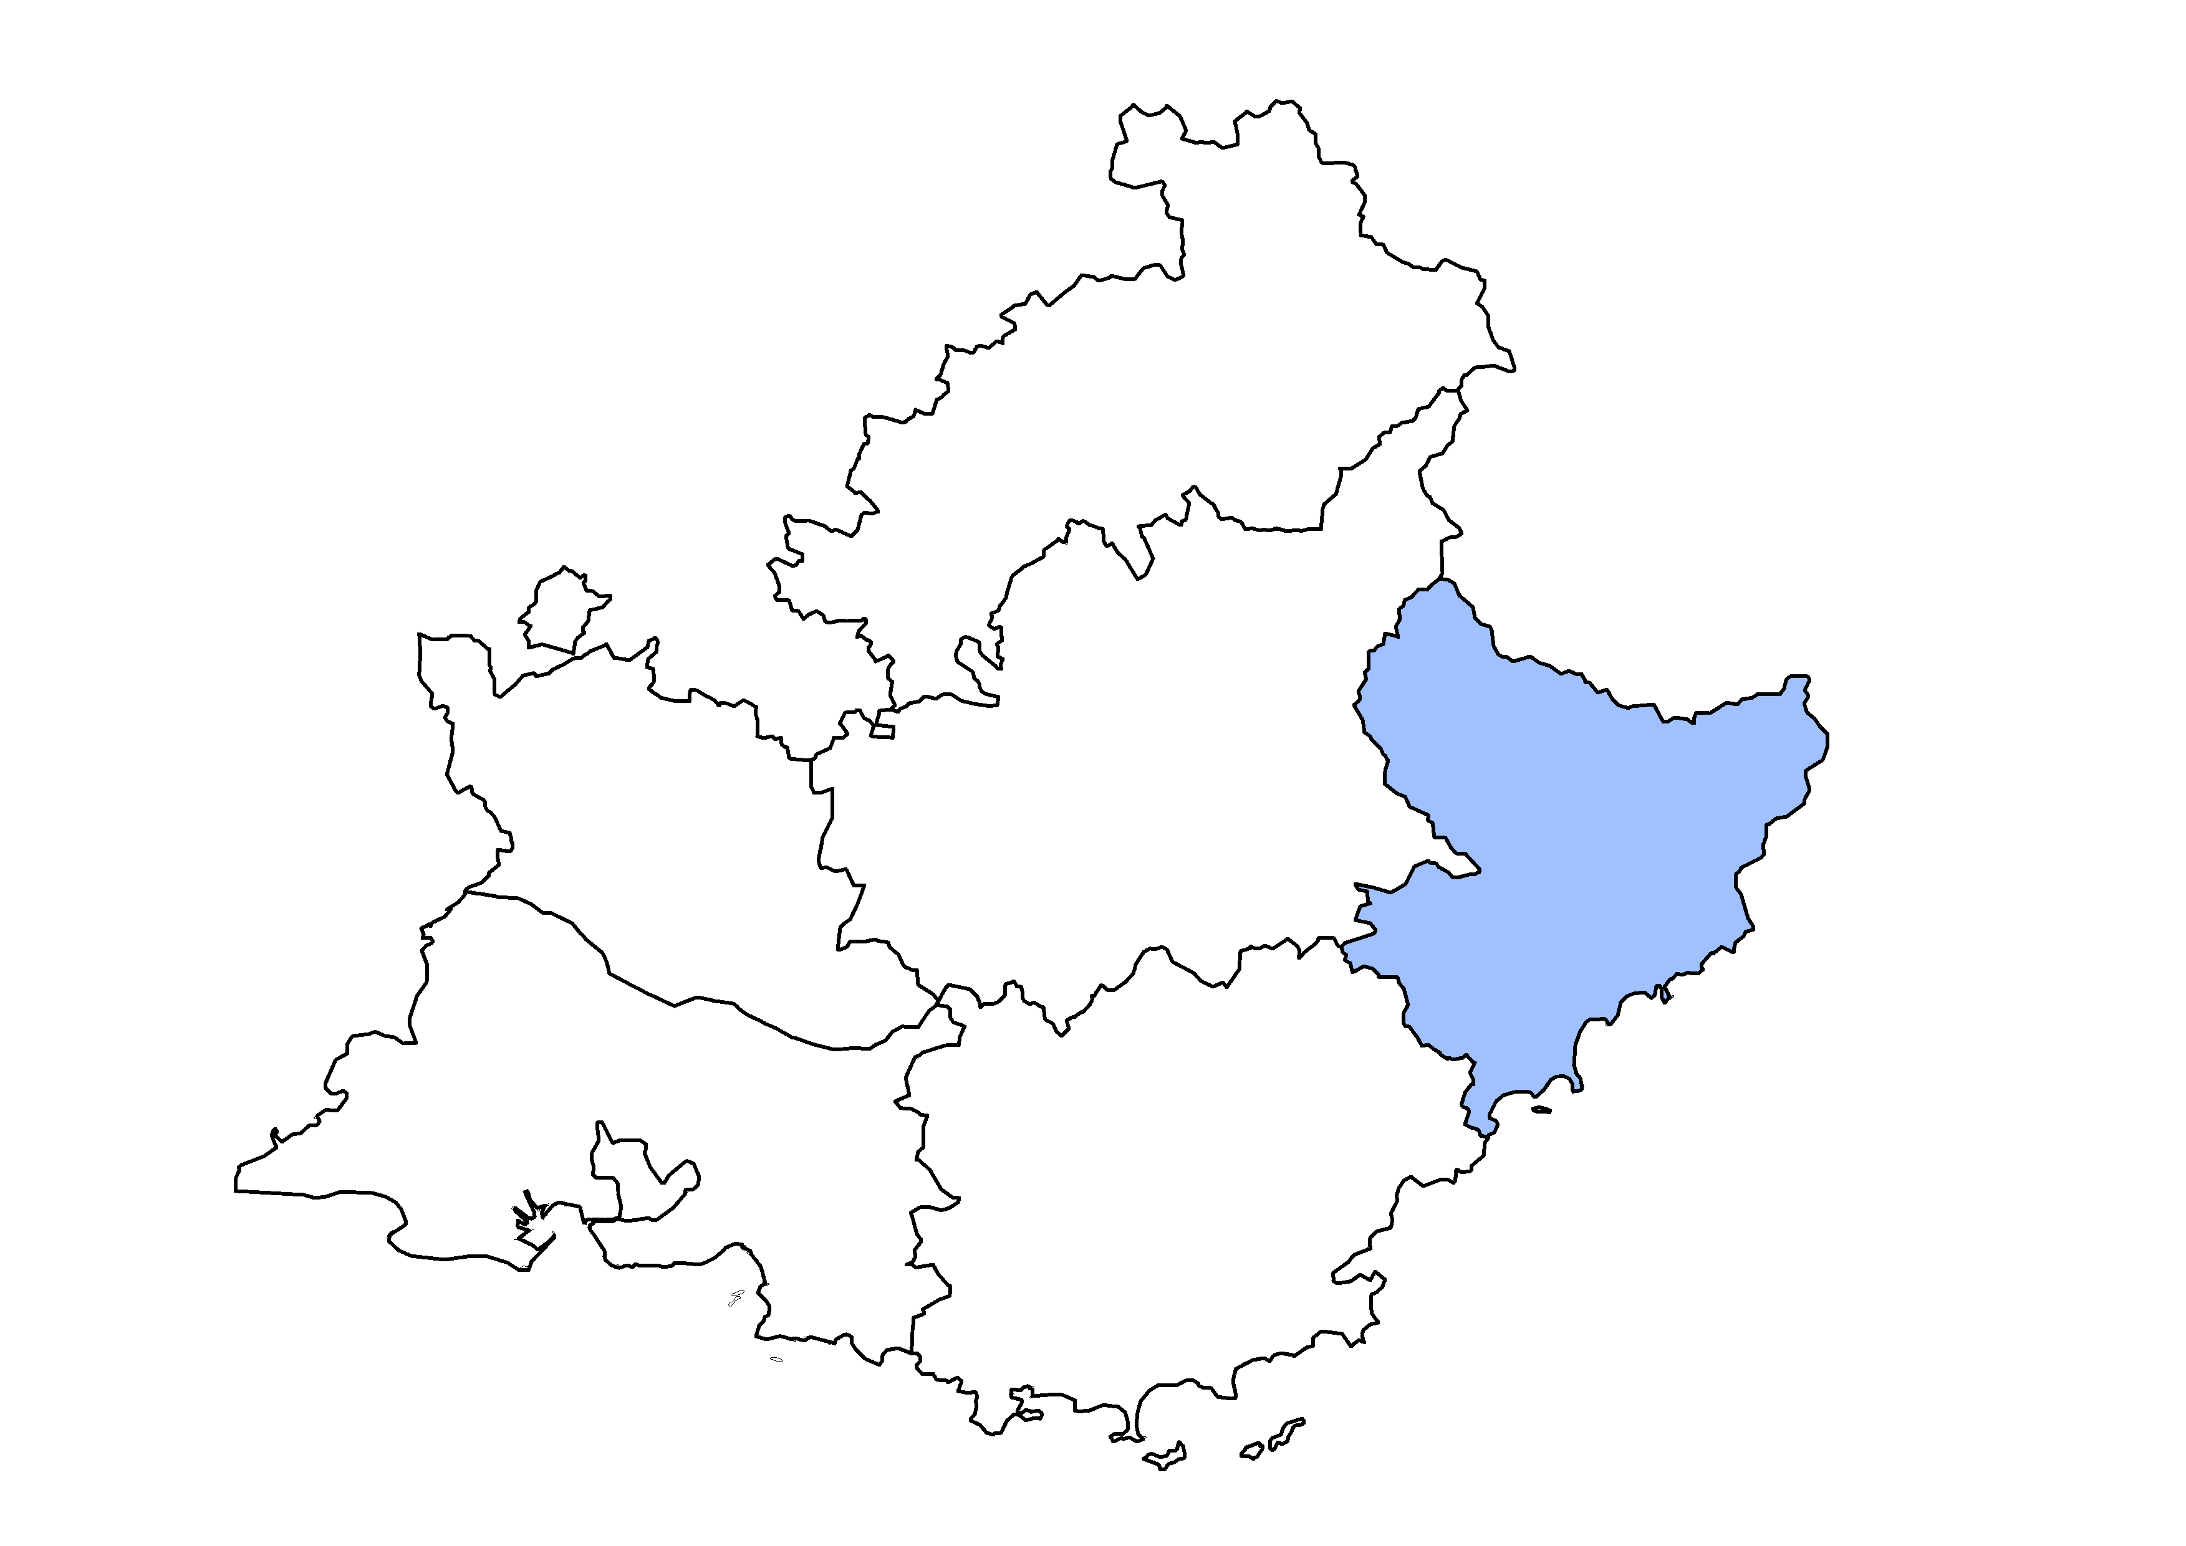

Les éclairages conjoncturels départementaux
La situation conjoncturelle
au 1er trimestre 2019
dans les Alpes-Maritimes
Crédit photo : ©Shutterstock
Services études, statistiques, évaluation

Slide 2

Après trois trimestres de croissance molle, l’emploi salarié rebondit dans les Alpes-Maritimes au 1er trimestre 2019
Au T1 2019 :
+0,3 %
+0,4 %
+0,4 %

Slide 3
Une croissance quasi-exclusivement portée par les emplois hors intérim
Au T1 2019 :
+170
intérimaires
+ 1 330 emplois hors intérim

Slide 4
Le tertiaire marchand explique l’essentiel des créations d’emplois ce trimestre

Slide 5
Après une pause pendant trois trimestres, la croissance de l’emploi redémarre dans le tertiaire marchand

Slide 6
La construction contribue aussi à la croissance de l’emploi, tandis que les effectifs évoluent peu dans l’industrie et le tertiaire non marchand

Slide 7
Léger recul du nombre de bénéficiaires de contrat aidé
1 900
* A partir de janvier 2018, les CUI-CAE sont transformés en Parcours emploi compétences (PEC). Il n'y a ainsi plus d'embauches en CUI-CAE.
** Depuis janvier 2018, le recours aux CUI-CIE n'est plus autorisé, sauf pour les Drom et les Conseils départementaux qui les financent entièrement.
*** Marchands et non marchands . Les Emplois d'avenir ont débuté en novembre 2012. A compter de janvier 2018, le dispositif est mis en extinction. Excepté quelques cas particuliers de reconduction de contrat pour terminer une formation, il n’y a plus de nouveaux bénéficiaires.
**** Marchands et non marchands . Depuis juillet 2014, les Ateliers et chantiers d’insertion (ACI) doivent recruter leurs salariés en CDDI.
Note : données arrondies en fin de trimestre, provisoires
Source : ASP - Traitements : Dares

Slide 8
L’apprentissage toujours aussi dynamique

Slide 9
Stabilité du taux de chômage au 1er trimestre 2019
10,1 %
9,3 %
8,4 %

Slide 10
Un taux de chômage qui se situe dans la moyenne des départements comparables

Slide 11
Début 2019, le nombre de demandeurs d’emploi recule à nouveau en rythme annuel

Slide 12
Poursuite de la baisse chez les hommes, première baisse en dix ans chez les femmes

Slide 13
La demande d’emploi recule à nouveau chez les jeunes et les 25-49 ans et ralentit légèrement chez les seniors

Slide 14
La baisse annuelle chez les inscrits depuis moins d’1 an se poursuit, tout comme le ralentissement chez les 1 an ou plus

Slide 15
Pour en savoir plus
La Note de conjoncture de la Direccte Paca :
http://paca.direccte.gouv.fr/Les-publications-periodiques-9124
Retrouvez tous nos indicateurs dans le Tableau de bord des indicateurs clés
en téléchargement sur le site de la Direccte Provence-Alpes-Côte d’Azur :
http://paca.direccte.gouv.fr/Les-indicateurs-cles-de-la-Direccte-Paca

